Slide 1

My
Open Source Software
Journey

Slide 2
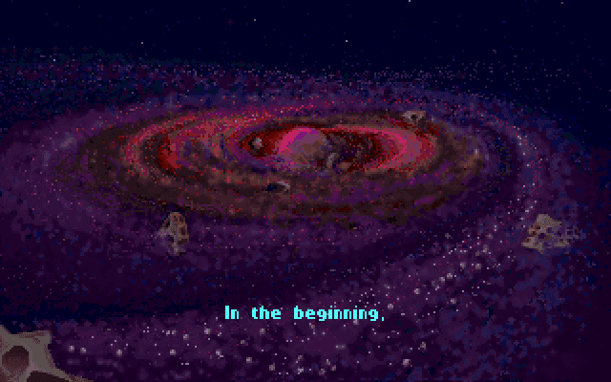
Notes:
“In the beginning the Earth was without form”

Slide 3
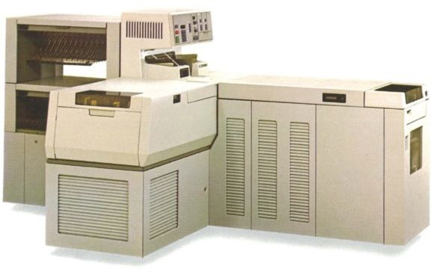
Notes:
Xerox 9400

Slide 4


The Free Software Definition
The freedom to run the program as you wish, for any purpose (freedom 0).
The freedom to study how the program works, and change it so it does your computing as you wish (freedom 1). Access to the source code is a precondition for this.
The freedom to redistribute copies so you can help others (freedom 2).
The freedom to distribute copies of your modified versions to others (freedom 3). By doing this you can give the whole community a chance to benefit from your changes. Access to the source code is a precondition for this.
1990
Notes:
1983
Who thinks tat Free Software means that it costs nothing?

Slide 5

1998
Notes:
Richard Stallman

Slide 6

Open Source Initiative

Slide 7

The Open Source Definition
Free Redistribution
Source Code
Derived Works
Integrity of The Author’s Source Code
No Discrimination Against Persons or Groups
No Discrimination Against Fields of Endeavor
Distribution of License
License Must Not Be Specific to a Product
License Must Not Restrict Other Software
License Must Be Technology-Neutral
The Debian Free
Software Guidelines

Slide 8
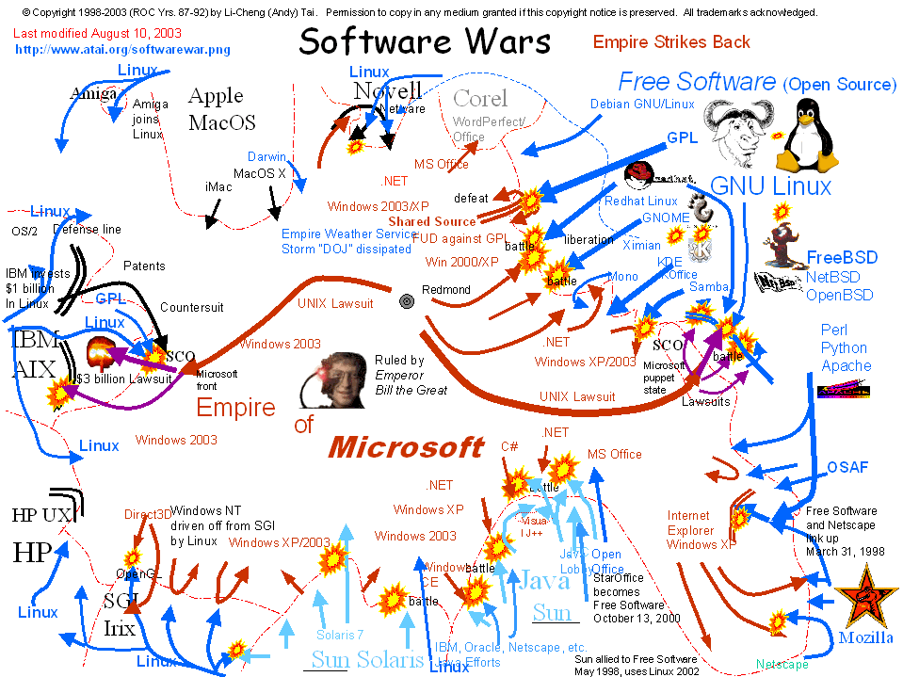

Slide 9

“Open source is an intellectual property destroyer. I can't imagine something that could be worse than this for the software business and the intellectual-property business”
— Jim Allchin, Microsoft, 2001
Notes:
Steve Ballmer calls OSS “cancer”

Slide 10
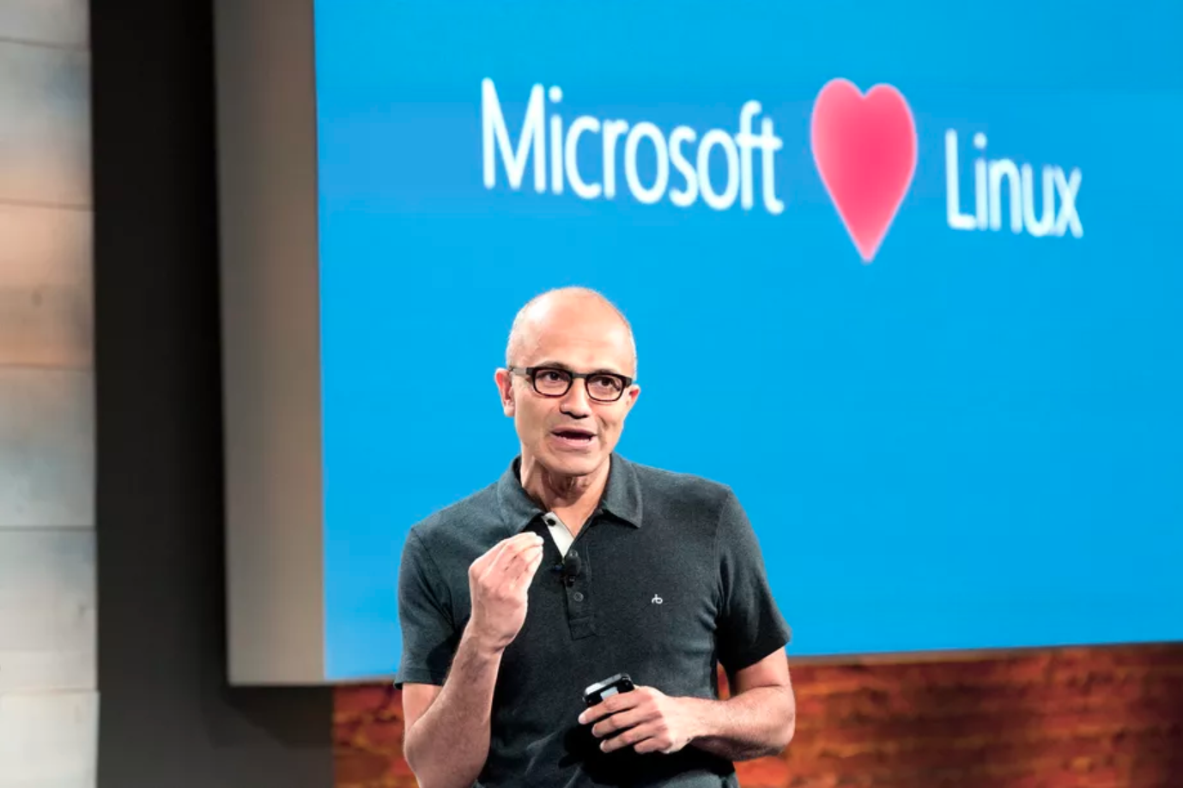
Notes:
Microsoft joins the Linux Foundation, 15 years after Ballmer called it 'cancer’
Satya Nadella

Slide 11
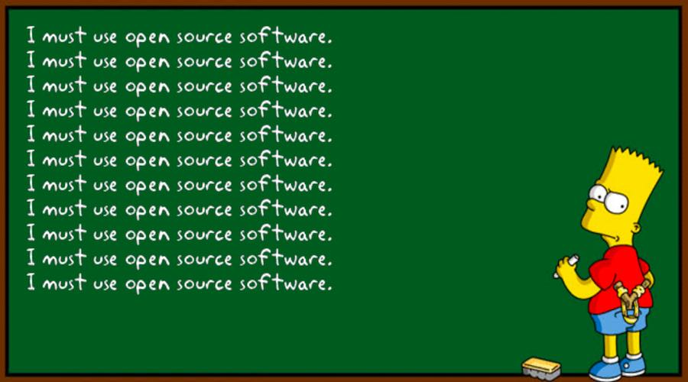

Slide 12
Why to Use Open Source Software
Security
Quality
Customizability
Freedom
Flexibility
Interoperability
Auditability
Support Options
Cost
Try Before You Buy
Notes:
https://www.pcworld.com/article/209891/10_reasons_open_source_is_good_for_business.html

Slide 13
Risks of Using Open Source Software
Licensing Compliance Risks
Inconsistency of Quality
Operational Risks

Slide 14
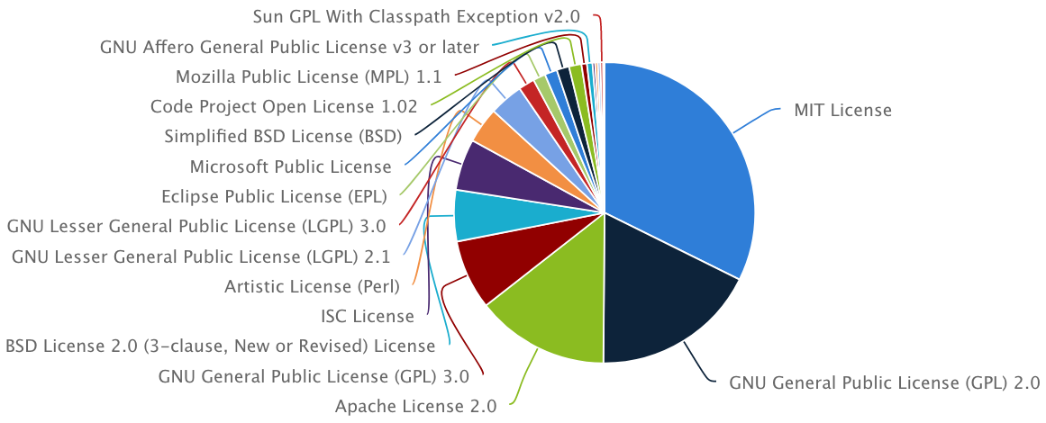

Slide 15



SAP Cloud Portal & Apache Shindig
Notes:
2007 – 2013 (last release)
> 100K lines of JS code

Slide 16
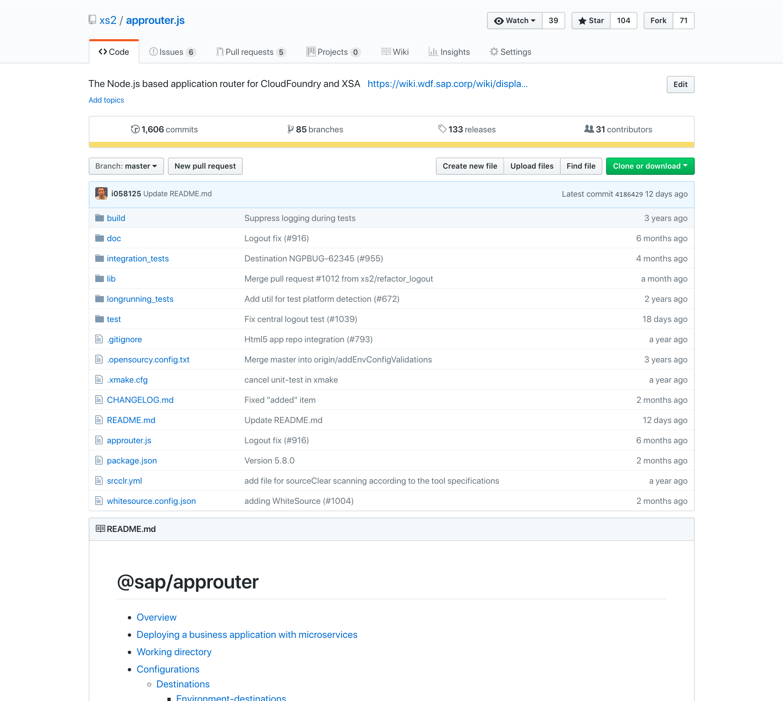

Slide 17
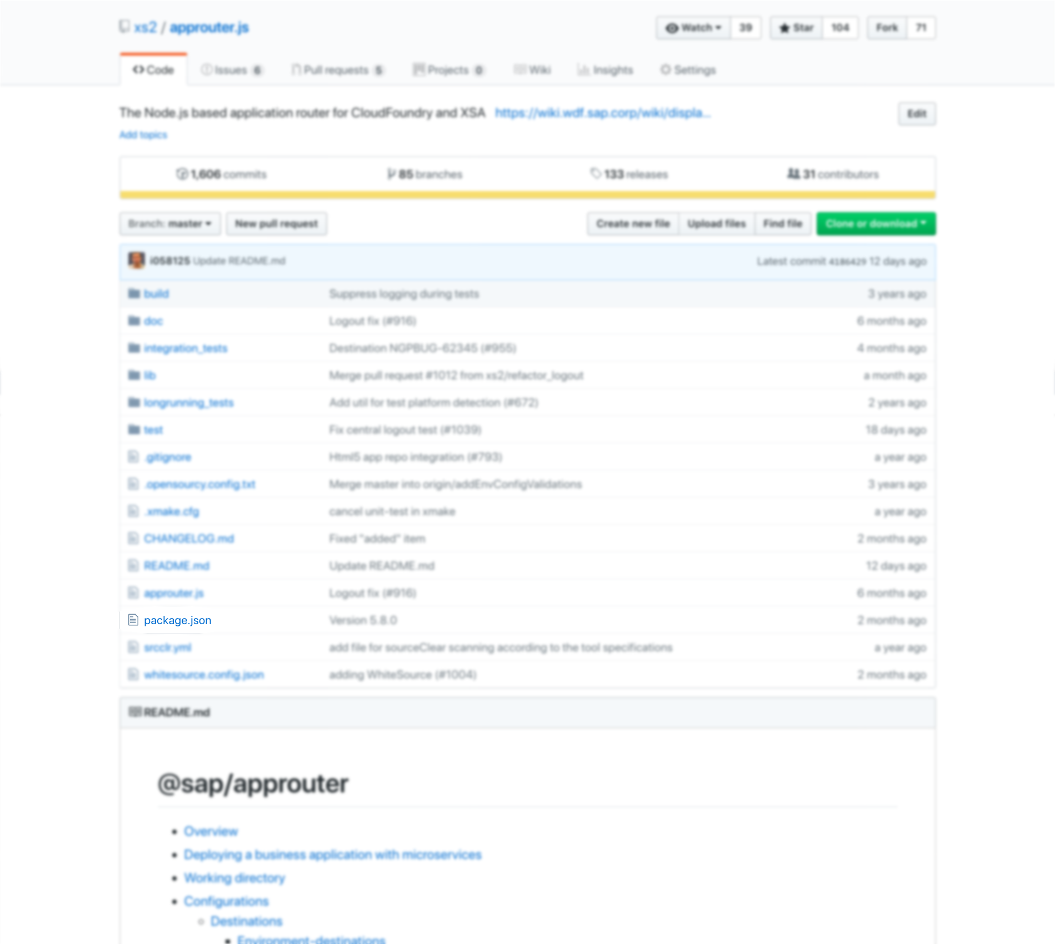

Slide 18
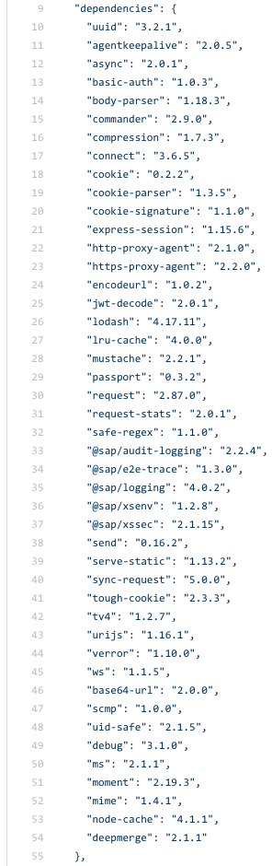
>50
Open Source Software
Dependencies

Slide 19
├─┬ @sap/audit-logging@2.2.4
│ ├─┬ debug@3.1.0
│ │ └── ms@2.0.0
│ └─┬ request@2.88.0
│ ├── aws-sign2@0.7.0
│ ├── aws4@1.8.0
│ ├── caseless@0.12.0
│ ├─┬ combined-stream@1.0.6
│ │ └── delayed-stream@1.0.0
│ ├── extend@3.0.2
│ ├── forever-agent@0.6.1
│ ├─┬ form-data@2.3.2
│ │ └── asynckit@0.4.0
│ ├─┬ har-validator@5.1.0
│ │ ├─┬ ajv@5.5.2
│ │ │ ├── co@4.6.0
│ │ │ ├── fast-deep-equal@1.1.0
│ │ │ ├── fast-json-stable-stringify@2.0.0
│ │ │ └── json-schema-traverse@0.3.1
│ │ └── har-schema@2.0.0
│ ├─┬ http-signature@1.2.0
│ │ ├── assert-plus@1.0.0
│ │ ├─┬ jsprim@1.4.1
│ │ │ ├── extsprintf@1.3.0
│ │ │ ├── json-schema@0.2.3
│ │ │ └─┬ verror@1.10.0
│ │ │ └── core-util-is@1.0.2
│ │ └─┬ sshpk@1.14.2
│ │ ├── asn1@0.2.4
│ │ ├── bcrypt-pbkdf@1.0.2
│ │ ├── dashdash@1.14.1
│ │ ├── ecc-jsbn@0.1.2
│ │ ├── getpass@0.1.7
│ │ ├── jsbn@0.1.1
│ │ ├── safer-buffer@2.1.2
│ │ └── tweetnacl@0.14.5
│ ├── is-typedarray@1.0.0
│ ├── isstream@0.1.2
│ ├── json-stringify-safe@5.0.1
│ ├─┬ mime-types@2.1.19
│ │ └── mime-db@1.35.0
│ ├── oauth-sign@0.9.0
│ ├── performance-now@2.1.0
│ ├── qs@6.5.2
│ ├── safe-buffer@5.1.2
│ ├─┬ tough-cookie@2.4.3
│ │ ├── psl@1.1.29
│ │ └── punycode@1.4.1
│ ├── tunnel-agent@0.6.0
│ └── uuid@3.3.2
├─┬ @sap/e2e-trace@1.3.0
│ └─┬ request-stats@3.0.0
│ ├─┬ http-headers@3.0.2
│ │ └── next-line@1.1.0
│ └─┬ once@1.4.0
│ └── wrappy@1.0.2
├─┬ @sap/logging@4.0.2
│ ├─┬ @sap/e2e-trace@1.3.0
│ │ └─┬ request-stats@3.0.0
│ │ ├─┬ http-headers@3.0.2
│ │ │ └── next-line@1.1.0
│ │ └─┬ once@1.4.0
│ │ └── wrappy@1.0.2
│ ├── lodash@4.17.11
│ └── moment@2.19.3
├── @sap/xsenv@1.2.8
├─┬ @sap/xssec@2.1.15
│ ├── @sap/node-jwt@1.4.11
│ ├─┬ @sap/xsenv@1.2.9
│ │ ├─┬ debug@3.1.0
│ │ │ └── ms@2.0.0
│ │ └─┬ verror@1.10.0
│ │ ├── assert-plus@1.0.0
│ │ ├── core-util-is@1.0.2
│ │ └── extsprintf@1.4.0
│ ├── lru-cache@4.1.1
│ ├─┬ request@2.88.0
│ │ ├─┬ har-validator@5.1.3
│ │ │ └─┬ ajv@6.5.5
│ │ │ ├── fast-deep-equal@2.0.1
│ │ │ ├── json-schema-traverse@0.4.1
│ │ │ └─┬ uri-js@4.2.2
│ │ │ └── punycode@2.1.1
│ │ ├─┬ mime-types@2.1.21
│ │ │ └── mime-db@1.37.0
│ │ ├── oauth-sign@0.9.0
│ │ ├─┬ tough-cookie@2.4.3
│ │ │ └── psl@1.1.29
│ │ └── uuid@3.3.2
│ └── valid-url@1.0.9
├── agentkeepalive@2.0.5
├── async@2.0.1
├── base64-url@2.0.0
├── basic-auth@1.0.3
├─┬ body-parser@1.18.3
│ ├── bytes@3.0.0
│ ├── content-type@1.0.4
│ ├─┬ debug@2.6.9
│ │ └── ms@2.0.0
│ ├── depd@1.1.2
│ ├─┬ http-errors@1.6.3
│ │ ├── inherits@2.0.3
│ │ └── statuses@1.5.0
│ ├─┬ iconv-lite@0.4.23
│ │ └── safer-buffer@2.1.2
│ ├─┬ on-finished@2.3.0
│ │ └── ee-first@1.1.1
│ ├── qs@6.5.2
│ ├─┬ raw-body@2.3.3
│ │ └── unpipe@1.0.0
│ └─┬ type-is@1.6.16
│ └── media-typer@0.3.0
├─┬ chai@3.5.0
│ ├── assertion-error@1.1.0
│ ├─┬ deep-eql@0.1.3
│ │ └── type-detect@0.1.1
│ └── type-detect@1.0.0
├─┬ commander@2.9.0
│ └── graceful-readlink@1.0.1
├─┬ compression@1.7.3
│ ├─┬ accepts@1.3.5
│ │ └── negotiator@0.6.1
│ ├─┬ compressible@2.0.15
│ │ └── mime-db@1.37.0
│ ├─┬ debug@2.6.9
│ │ └── ms@2.0.0
│ ├── on-headers@1.0.1
│ ├── safe-buffer@5.1.2
│ └── vary@1.1.2
├─┬ connect@3.6.5
│ ├─┬ debug@2.6.9
│ │ └── ms@2.0.0
│ ├─┬ finalhandler@1.0.6
│ │ └─┬ debug@2.6.9
│ │ └── ms@2.0.0
│ ├── parseurl@1.3.2
│ └── utils-merge@1.0.1
├── cookie@0.2.2
├─┬ cookie-parser@1.3.5
│ ├── cookie@0.1.3
│ └── cookie-signature@1.0.6
├── cookie-signature@1.1.0
├─┬ debug@3.1.0
│ └── ms@2.0.0
├── deepmerge@2.1.1
├─┬ diveSync@0.3.0
│ └── append@0.1.1
├── encodeurl@1.0.2
├─┬ eslint@3.2.2
│ ├─┬ chalk@1.1.3
│ │ ├── ansi-styles@2.2.1
│ │ ├── has-ansi@2.0.0
│ │ ├── strip-ansi@3.0.1
│ │ └── supports-color@2.0.0
│ ├─┬ concat-stream@1.6.2
│ │ ├── buffer-from@1.0.0
│ │ ├─┬ readable-stream@2.3.6
│ │ │ ├── process-nextick-args@2.0.0
│ │ │ ├── string_decoder@1.1.1
│ │ │ └── util-deprecate@1.0.2
│ │ └── typedarray@0.0.6
│ ├─┬ debug@2.6.9
│ │ └── ms@2.0.0
│ ├─┬ doctrine@1.5.0
│ │ └── isarray@1.0.0
│ ├─┬ escope@3.6.0
│ │ ├─┬ es6-map@0.1.5
│ │ │ ├── d@1.0.0
│ │ │ ├─┬ es5-ext@0.10.42
│ │ │ │ └── next-tick@1.0.0
│ │ │ ├── es6-iterator@2.0.3
│ │ │ ├── es6-set@0.1.5
│ │ │ ├── es6-symbol@3.1.1
│ │ │ └── event-emitter@0.3.5
│ │ ├── es6-weak-map@2.0.2
│ │ └── esrecurse@4.2.1
│ ├─┬ espree@3.5.4
│ │ ├── acorn@5.5.3
│ │ └─┬ acorn-jsx@3.0.1
│ │ └── acorn@3.3.0
│ ├── estraverse@4.2.0
│ ├── esutils@2.0.2
│ ├─┬ file-entry-cache@1.3.1
│ │ ├─┬ flat-cache@1.3.0
│ │ │ ├── circular-json@0.3.3
│ │ │ ├─┬ del@2.2.2
│ │ │ │ ├─┬ globby@5.0.0
│ │ │ │ │ ├─┬ array-union@1.0.2
│ │ │ │ │ │ └── array-uniq@1.0.3
│ │ │ │ │ └── arrify@1.0.1
│ │ │ │ ├── is-path-cwd@1.0.0
│ │ │ │ ├─┬ is-path-in-cwd@1.0.1
│ │ │ │ │ └── is-path-inside@1.0.1
│ │ │ │ ├── pify@2.3.0
│ │ │ │ └─┬ pinkie-promise@2.0.1
│ │ │ │ └── pinkie@2.0.4
│ │ │ ├── graceful-fs@4.1.11
│ │ │ └── write@0.2.1
│ │ └── object-assign@4.1.1
│ ├─┬ glob@7.1.2
│ │ ├── fs.realpath@1.0.0
│ │ ├── inflight@1.0.6
│ │ ├─┬ minimatch@3.0.4
│ │ │ └─┬ brace-expansion@1.1.11
│ │ │ ├── balanced-match@1.0.0
│ │ │ └── concat-map@0.0.1
│ │ └── path-is-absolute@1.0.1
│ ├── globals@9.18.0
│ ├── ignore@3.3.8
│ ├── imurmurhash@0.1.4
│ ├─┬ inquirer@0.12.0
│ │ ├── ansi-escapes@1.4.0
│ │ ├── ansi-regex@2.1.1
│ │ ├─┬ cli-cursor@1.0.2
│ │ │ └─┬ restore-cursor@1.0.1
│ │ │ ├── exit-hook@1.1.1
│ │ │ └── onetime@1.1.0
│ │ ├── cli-width@2.2.0
│ │ ├── figures@1.7.0
│ │ ├─┬ readline2@1.0.1
│ │ │ ├── code-point-at@1.1.0
│ │ │ ├─┬ is-fullwidth-code-point@1.0.0
│ │ │ │ └── number-is-nan@1.0.1
│ │ │ └── mute-stream@0.0.5
│ │ ├── run-async@0.1.0
│ │ ├── rx-lite@3.1.2
│ │ ├── string-width@1.0.2
│ │ └── through@2.3.8
│ ├─┬ is-my-json-valid@2.17.2
│ │ ├── generate-function@2.0.0
│ │ ├─┬ generate-object-property@1.2.0
│ │ │ └── is-property@1.0.2
│ │ ├── is-my-ip-valid@1.0.0
│ │ ├── jsonpointer@4.0.1
│ │ └── xtend@4.0.1
│ ├── is-resolvable@1.1.0
│ ├─┬ js-yaml@3.11.0
│ │ ├─┬ argparse@1.0.10
│ │ │ └── sprintf-js@1.0.3
│ │ └── esprima@4.0.0
│ ├─┬ json-stable-stringify@1.0.1
│ │ └── jsonify@0.0.0
│ ├─┬ levn@0.3.0
│ │ ├── prelude-ls@1.1.2
│ │ └── type-check@0.3.2
│ ├─┬ mkdirp@0.5.1
│ │ └── minimist@0.0.8
│ ├─┬ optionator@0.8.2
│ │ ├── deep-is@0.1.3
│ │ └── fast-levenshtein@2.0.6
│ ├── path-is-inside@1.0.2
│ ├── pluralize@1.2.1
│ ├── progress@1.1.8
│ ├─┬ require-uncached@1.0.3
│ │ ├─┬ caller-path@0.1.0
│ │ │ └── callsites@0.2.0
│ │ └── resolve-from@1.0.1
│ ├── shelljs@0.6.1
│ ├── strip-bom@3.0.0
│ ├── strip-json-comments@1.0.4
│ ├─┬ table@3.8.3
│ │ ├─┬ ajv@4.11.8
│ │ │ └── co@4.6.0
│ │ ├── ajv-keywords@1.5.1
│ │ ├── slice-ansi@0.0.4
│ │ └─┬ string-width@2.1.1
│ │ ├── is-fullwidth-code-point@2.0.0
│ │ └─┬ strip-ansi@4.0.0
│ │ └── ansi-regex@3.0.0
│ ├── text-table@0.2.0
│ └─┬ user-home@2.0.0
│ └── os-homedir@1.0.2
├─┬ express@4.16.2
│ ├── array-flatten@1.1.1
│ ├─┬ body-parser@1.18.2
│ │ ├── bytes@3.0.0
│ │ ├── iconv-lite@0.4.19
│ │ └─┬ raw-body@2.3.2
│ │ └─┬ http-errors@1.6.2
│ │ ├── depd@1.1.1
│ │ └── setprototypeof@1.0.3
│ ├── content-disposition@0.5.2
│ ├── cookie@0.3.1
│ ├── cookie-signature@1.0.6
│ ├─┬ debug@2.6.9
│ │ └── ms@2.0.0
│ ├── escape-html@1.0.3
│ ├── etag@1.8.1
│ ├── finalhandler@1.1.0
│ ├── fresh@0.5.2
│ ├── merge-descriptors@1.0.1
│ ├── methods@1.1.2
│ ├── path-to-regexp@0.1.7
│ ├─┬ proxy-addr@2.0.3
│ │ ├── forwarded@0.1.2
│ │ └── ipaddr.js@1.6.0
│ ├── qs@6.5.1
│ ├── range-parser@1.2.0
│ ├── safe-buffer@5.1.1
│ ├── send@0.16.1
│ ├── serve-static@1.13.1
│ ├── setprototypeof@1.1.0
│ ├── statuses@1.3.1
│ └── utils-merge@1.0.1
├─┬ express-session@1.15.6
│ ├── cookie@0.3.1
│ ├── cookie-signature@1.0.6
│ ├── crc@3.4.4
│ └─┬ debug@2.6.9
│ └── ms@2.0.0
├─┬ filter-node-package@2.0.0
│ ├── commander@2.15.1
│ └── rimraf@2.6.2
├─┬ http-proxy-agent@2.1.0
│ └─┬ agent-base@4.2.0
│ └─┬ es6-promisify@5.0.0
│ └── es6-promise@4.2.4
├── https-proxy-agent@2.2.0
├─┬ istanbul@0.4.4
│ ├── abbrev@1.0.9
│ ├── async@1.5.2
│ ├─┬ escodegen@1.8.1
│ │ ├── esprima@2.7.3
│ │ ├── estraverse@1.9.3
│ │ └─┬ source-map@0.2.0
│ │ └── amdefine@1.0.1
│ ├── esprima@2.7.3
│ ├─┬ fileset@0.2.1
│ │ ├── glob@5.0.15
│ │ └── minimatch@2.0.10
│ ├─┬ handlebars@4.0.11
│ │ ├── async@1.5.2
│ │ ├─┬ optimist@0.6.1
│ │ │ └── wordwrap@0.0.3
│ │ ├── source-map@0.4.4
│ │ └─┬ uglify-js@2.8.29
│ │ ├── source-map@0.5.7
│ │ ├── uglify-to-browserify@1.0.2
│ │ └─┬ yargs@3.10.0
│ │ ├── camelcase@1.2.1
│ │ ├─┬ cliui@2.1.0
│ │ │ ├─┬ center-align@0.1.3
│ │ │ │ ├─┬ align-text@0.1.4
│ │ │ │ │ └── longest@1.0.1
│ │ │ │ └── lazy-cache@1.0.4
│ │ │ ├── right-align@0.1.3
│ │ │ └── wordwrap@0.0.2
│ │ ├── decamelize@1.2.0
│ │ └── window-size@0.1.0
│ ├── nopt@3.0.6
│ ├─┬ once@1.4.0
│ │ └── wrappy@1.0.2
│ ├── resolve@1.1.7
│ ├─┬ supports-color@3.2.3
│ │ └── has-flag@1.0.0
│ ├─┬ which@1.3.0
│ │ └── isexe@2.0.0
│ └── wordwrap@1.0.0
├── jwt-decode@2.0.1
├── lodash@4.17.11
├─┬ lru-cache@4.0.0
│ ├── pseudomap@1.0.2
│ └── yallist@2.1.2
├─┬ markdown-toc@1.1.0
│ ├── diacritics-map@0.1.0
│ ├─┬ gray-matter@2.1.1
│ │ ├─┬ ansi-red@0.1.1
│ │ │ └── ansi-wrap@0.1.0
│ │ ├── coffee-script@1.12.7
│ │ ├─┬ extend-shallow@2.0.1
│ │ │ └── is-extendable@0.1.1
│ │ └── toml@2.3.3
│ ├─┬ lazy-cache@2.0.2
│ │ └─┬ set-getter@0.1.0
│ │ └── to-object-path@0.3.0
│ ├─┬ list-item@1.1.1
│ │ ├─┬ expand-range@1.8.2
│ │ │ └─┬ fill-range@2.2.4
│ │ │ ├── isobject@2.1.0
│ │ │ ├─┬ randomatic@3.0.0
│ │ │ │ ├── is-number@4.0.0
│ │ │ │ ├── kind-of@6.0.2
│ │ │ │ └── math-random@1.0.1
│ │ │ └── repeat-element@1.1.2
│ │ └─┬ is-number@2.1.0
│ │ └─┬ kind-of@3.2.2
│ │ └── is-buffer@1.1.6
│ ├── markdown-link@0.1.1
│ ├── minimist@1.2.0
│ ├─┬ mixin-deep@1.3.1
│ │ ├── for-in@1.0.2
│ │ └─┬ is-extendable@1.0.1
│ │ └─┬ is-plain-object@2.0.4
│ │ └── isobject@3.0.1
│ ├─┬ object.pick@1.3.0
│ │ └── isobject@3.0.1
│ ├─┬ remarkable@1.7.1
│ │ ├─┬ argparse@0.1.16
│ │ │ ├── underscore@1.7.0
│ │ │ └── underscore.string@2.4.0
│ │ └── autolinker@0.15.3
│ ├── repeat-string@1.6.1
│ └── strip-color@0.1.0
├── mime@1.4.1
├─┬ mocha@3.0.2
│ ├── browser-stdout@1.3.0
│ ├─┬ debug@2.2.0
│ │ └── ms@0.7.1
│ ├── diff@1.4.0
│ ├── escape-string-regexp@1.0.5
│ ├── glob@7.0.5
│ ├── growl@1.9.2
│ ├── json3@3.3.2
│ ├─┬ lodash.create@3.1.1
│ │ ├─┬ lodash._baseassign@3.2.0
│ │ │ ├── lodash._basecopy@3.0.1
│ │ │ └─┬ lodash.keys@3.1.2
│ │ │ ├── lodash._getnative@3.9.1
│ │ │ ├── lodash.isarguments@3.1.0
│ │ │ └── lodash.isarray@3.0.4
│ │ ├── lodash._basecreate@3.0.3
│ │ └── lodash._isiterateecall@3.0.9
│ └── supports-color@3.1.2
├─┬ mock-require@3.0.2
│ ├── get-caller-file@1.0.2
│ └─┬ normalize-path@2.1.1
│ └── remove-trailing-separator@1.1.0
├── moment@2.19.3
├── ms@2.1.1
├── mustache@2.2.1
├─┬ node-build@1.0.0
│ └── lodash@4.17.10
├─┬ node-cache@4.1.1
│ └── clone@2.1.1
├─┬ node-mocks-http@1.5.2
│ └── lodash.assign@4.2.0
├── node-style@2.0.1
├─┬ passport@0.3.2
│ ├── passport-strategy@1.0.0
│ └── pause@0.0.1
├─┬ proxyquire@1.7.10
│ ├─┬ fill-keys@1.0.2
│ │ └── is-object@1.0.1
│ └── module-not-found-error@1.0.1
├─┬ request@2.87.0
│ ├── aws-sign2@0.7.0
│ ├── aws4@1.8.0
│ ├── caseless@0.12.0
│ ├─┬ combined-stream@1.0.7
│ │ └── delayed-stream@1.0.0
│ ├── extend@3.0.2
│ ├── forever-agent@0.6.1
│ ├─┬ form-data@2.3.3
│ │ └── asynckit@0.4.0
│ ├─┬ har-validator@5.0.3
│ │ ├─┬ ajv@5.5.2
│ │ │ ├── fast-deep-equal@1.1.0
│ │ │ ├── fast-json-stable-stringify@2.0.0
│ │ │ └── json-schema-traverse@0.3.1
│ │ └── har-schema@2.0.0
│ ├─┬ http-signature@1.2.0
│ │ ├─┬ jsprim@1.4.1
│ │ │ ├── extsprintf@1.3.0
│ │ │ └── json-schema@0.2.3
│ │ └─┬ sshpk@1.15.2
│ │ ├── asn1@0.2.4
│ │ ├── bcrypt-pbkdf@1.0.2
│ │ ├── dashdash@1.14.1
│ │ ├── ecc-jsbn@0.1.2
│ │ ├── getpass@0.1.7
│ │ ├── jsbn@0.1.1
│ │ └── tweetnacl@0.14.5
│ ├── is-typedarray@1.0.0
│ ├── isstream@0.1.2
│ ├── json-stringify-safe@5.0.1
│ ├─┬ mime-types@2.1.18
│ │ └── mime-db@1.33.0
│ ├── oauth-sign@0.8.2
│ ├── performance-now@2.1.0
│ └── tunnel-agent@0.6.0
├─┬ request-stats@2.0.1
│ └─┬ http-headers@3.0.2
│ └── next-line@1.1.0
├── rewire@2.5.2
├── rimraf@2.5.4
├─┬ safe-regex@1.1.0
│ └── ret@0.1.15
├── scmp@1.0.0
├─┬ send@0.16.2
│ ├── debug@2.6.9
│ ├── destroy@1.0.4
│ ├── fresh@0.5.2
│ ├── ms@2.0.0
│ └── statuses@1.4.0
├── serve-static@1.13.2
├─┬ sinon@1.17.5
│ ├── formatio@1.1.1
│ ├── lolex@1.3.2
│ ├── samsam@1.1.2
│ └─┬ util@0.10.3
│ └── inherits@2.0.1
├─┬ supertest@3.3.0
│ └─┬ superagent@3.8.3
│ ├── component-emitter@1.2.1
│ ├── cookiejar@2.1.2
│ └── formidable@1.2.1
├─┬ sync-request@5.0.0
│ ├─┬ http-response-object@3.0.1
│ │ └── @types/node@9.6.36
│ ├─┬ sync-rpc@1.3.4
│ │ └── get-port@3.2.0
│ └─┬ then-request@5.0.0
│ ├── @types/concat-stream@1.6.0
│ ├── @types/form-data@0.0.33
│ ├── @types/node@8.10.37
│ ├── @types/qs@6.5.1
│ ├─┬ http-basic@6.0.0
│ │ ├── @types/node@7.10.1
│ │ └── parse-cache-control@1.0.1
│ └─┬ promise@8.0.2
│ └── asap@2.0.6
├─┬ tough-cookie@2.3.3
│ └── punycode@1.4.1
├── tv4@1.2.7
├─┬ uid-safe@2.1.5
│ └── random-bytes@1.0.0
├── urijs@1.16.1
├── uuid@3.2.1
├─┬ verror@1.10.0
│ ├── assert-plus@1.0.0
│ ├── core-util-is@1.0.2
│ └── extsprintf@1.4.0
└─┬ ws@1.1.5
├── options@0.0.6
└── ultron@1.0.2
>500
Dependencies of
Dependencies

Slide 20
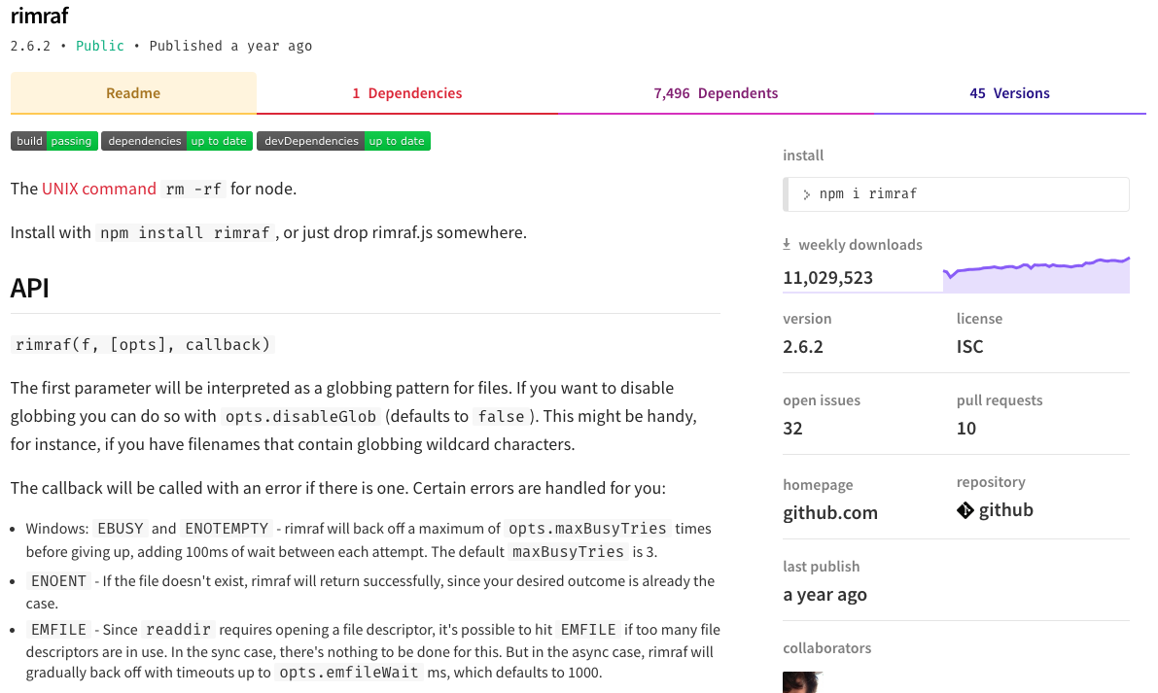
Notes:
License (ISC - Internet Software Consortium)
Usage
Maturity
Issues
Dependents
Documentation

Slide 21
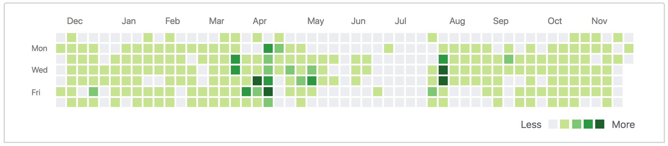
Contributing to
Open Source Software

Slide 22


Slide 23
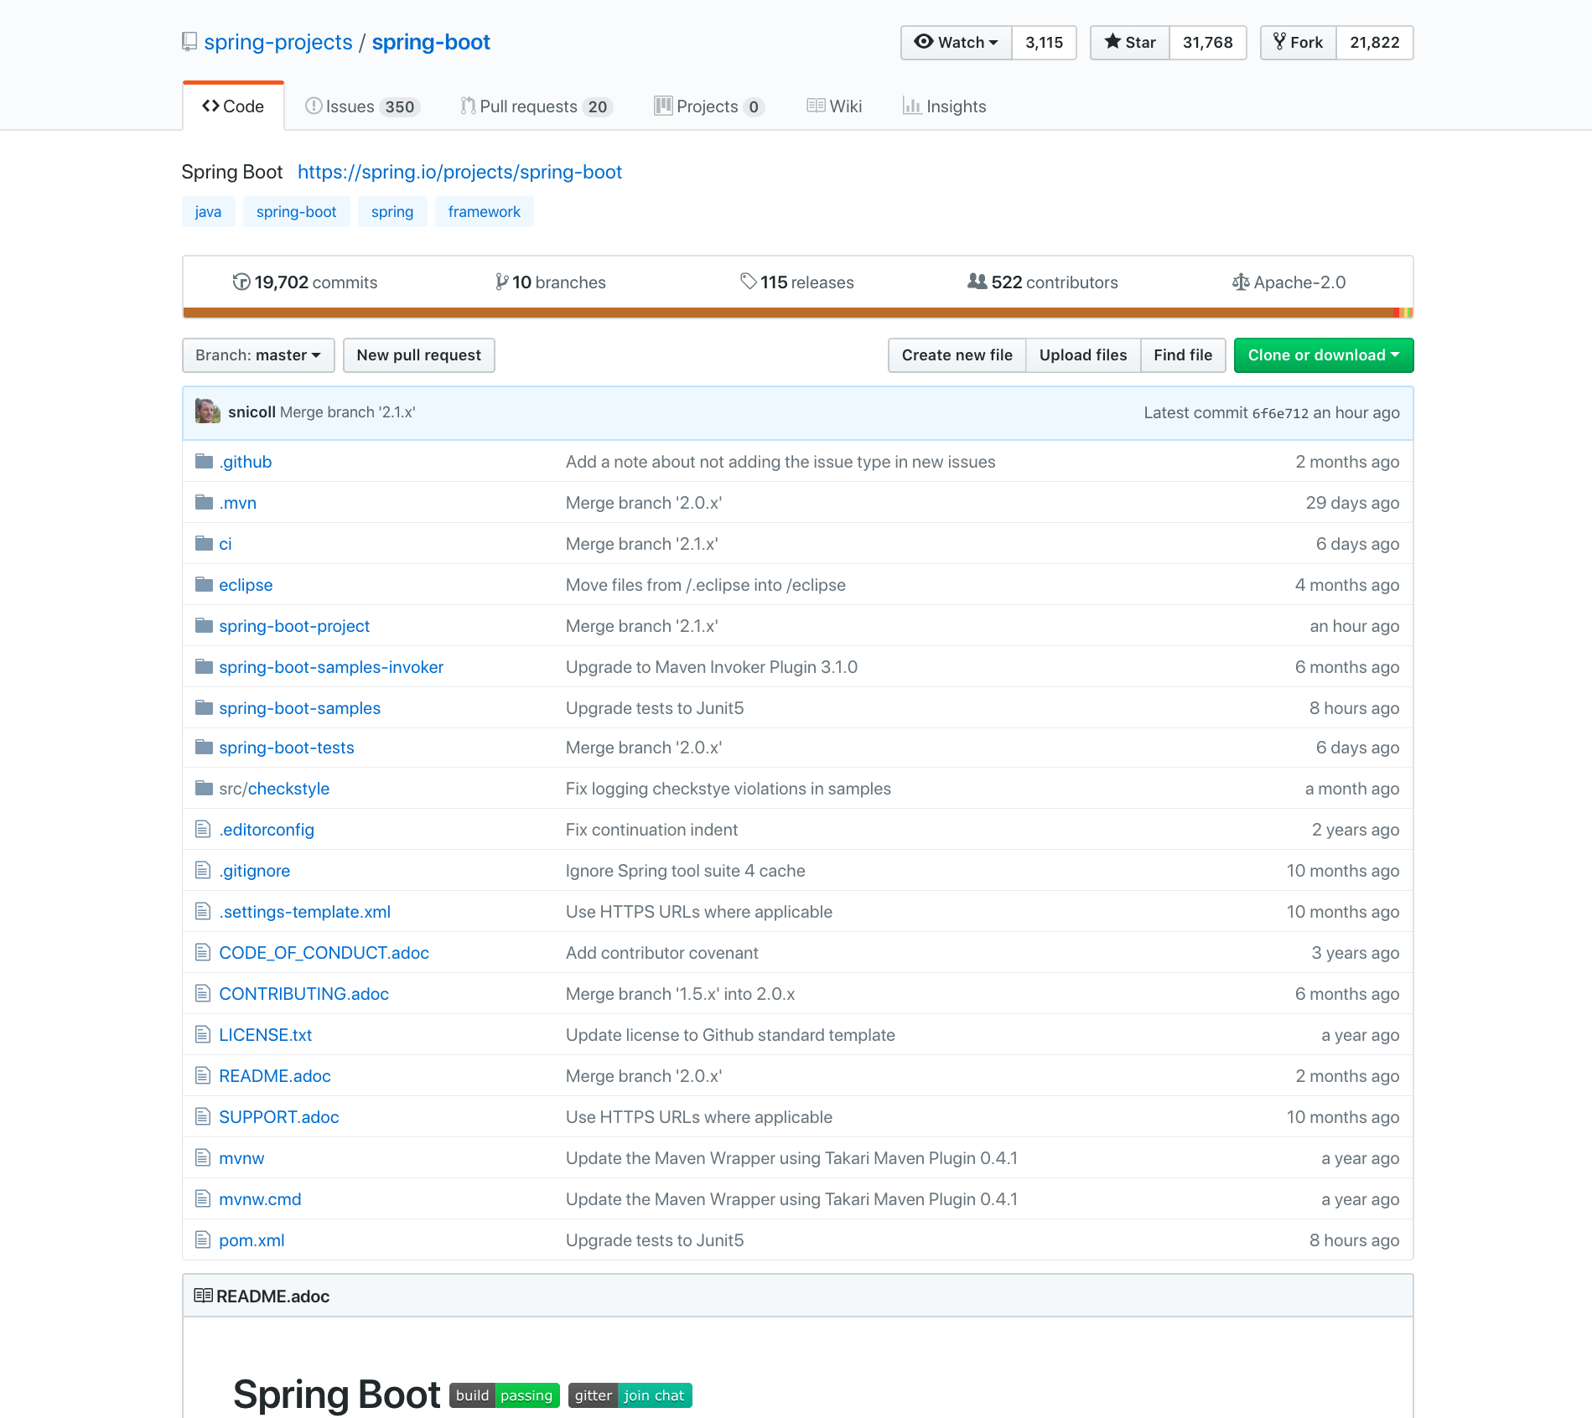

Slide 24
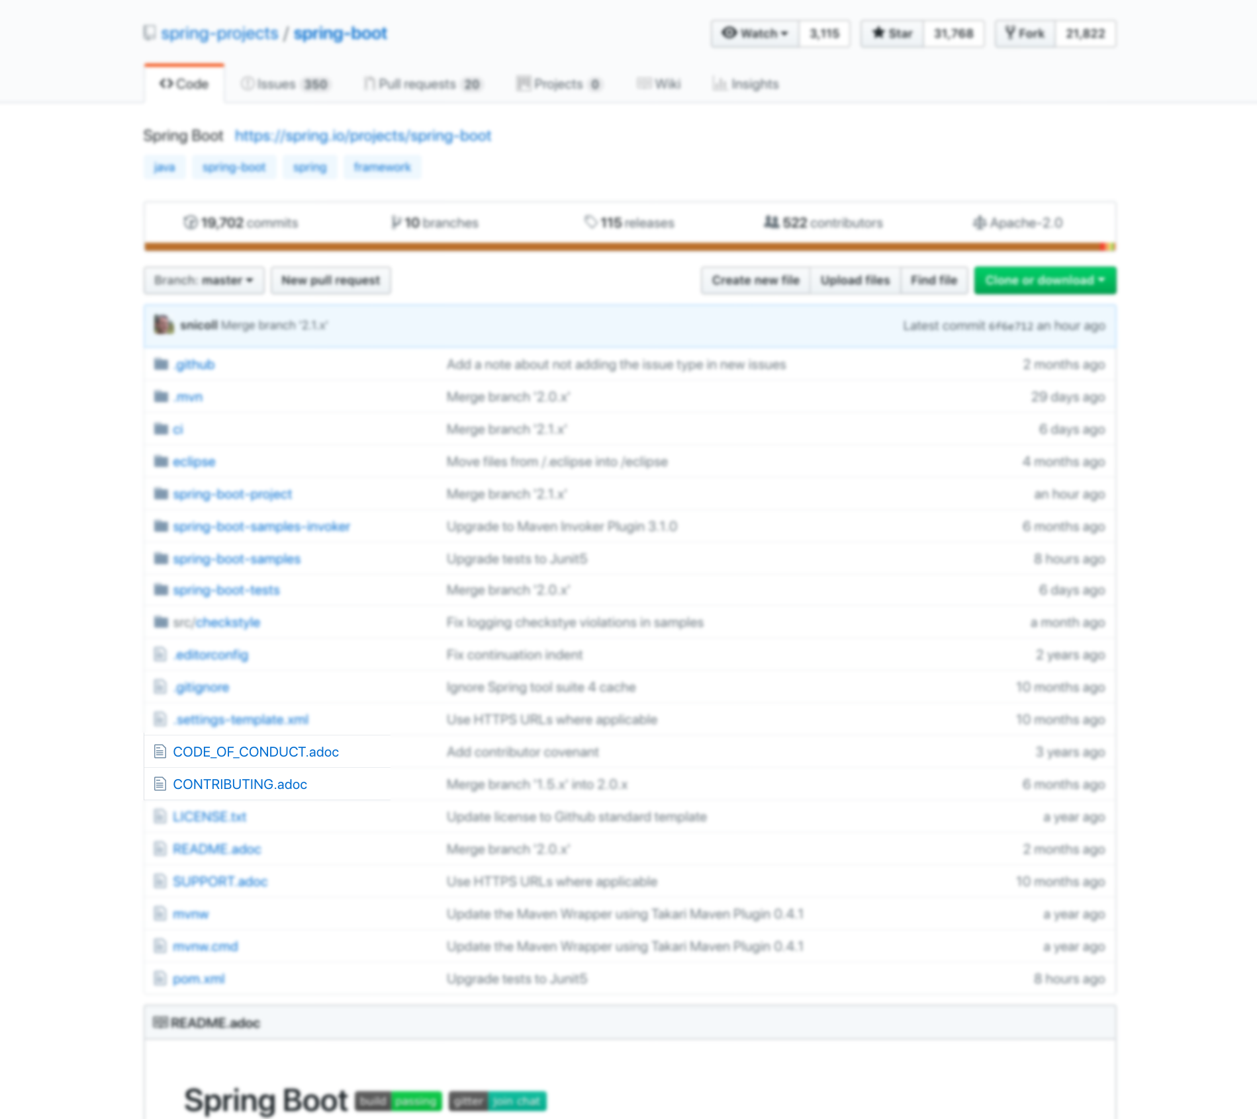

Slide 25
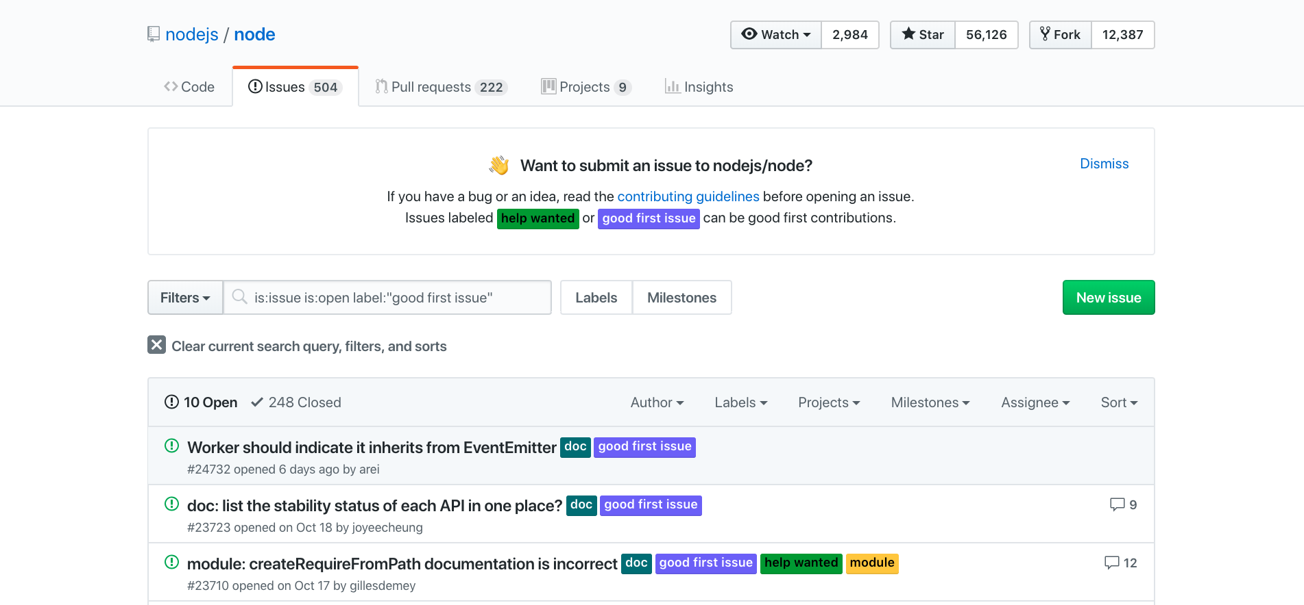

Slide 26


Slide 27
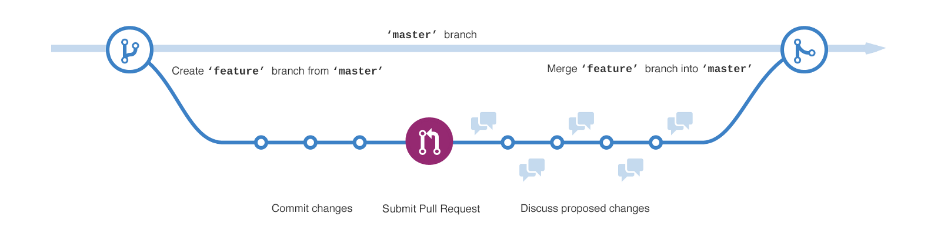

Slide 28
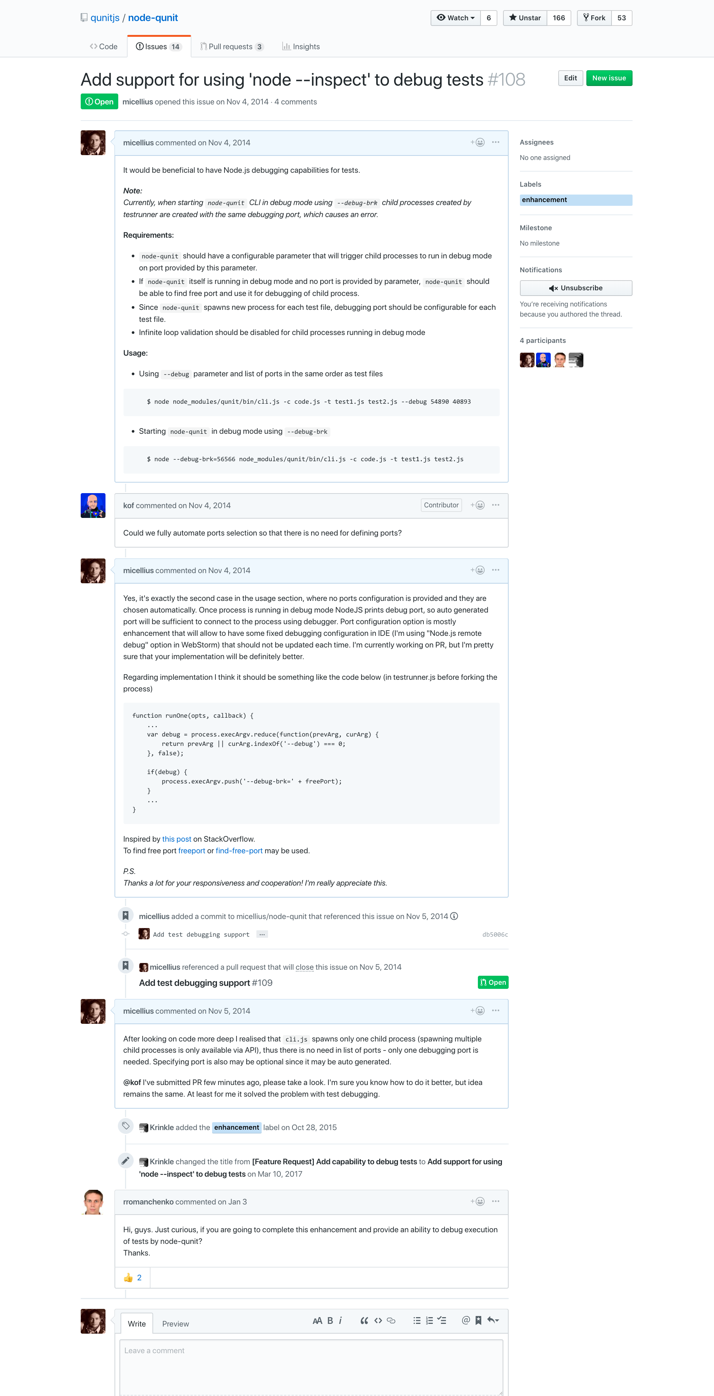
Notes:
https://github.com/qunitjs/node-qunit/issues/108

Slide 29
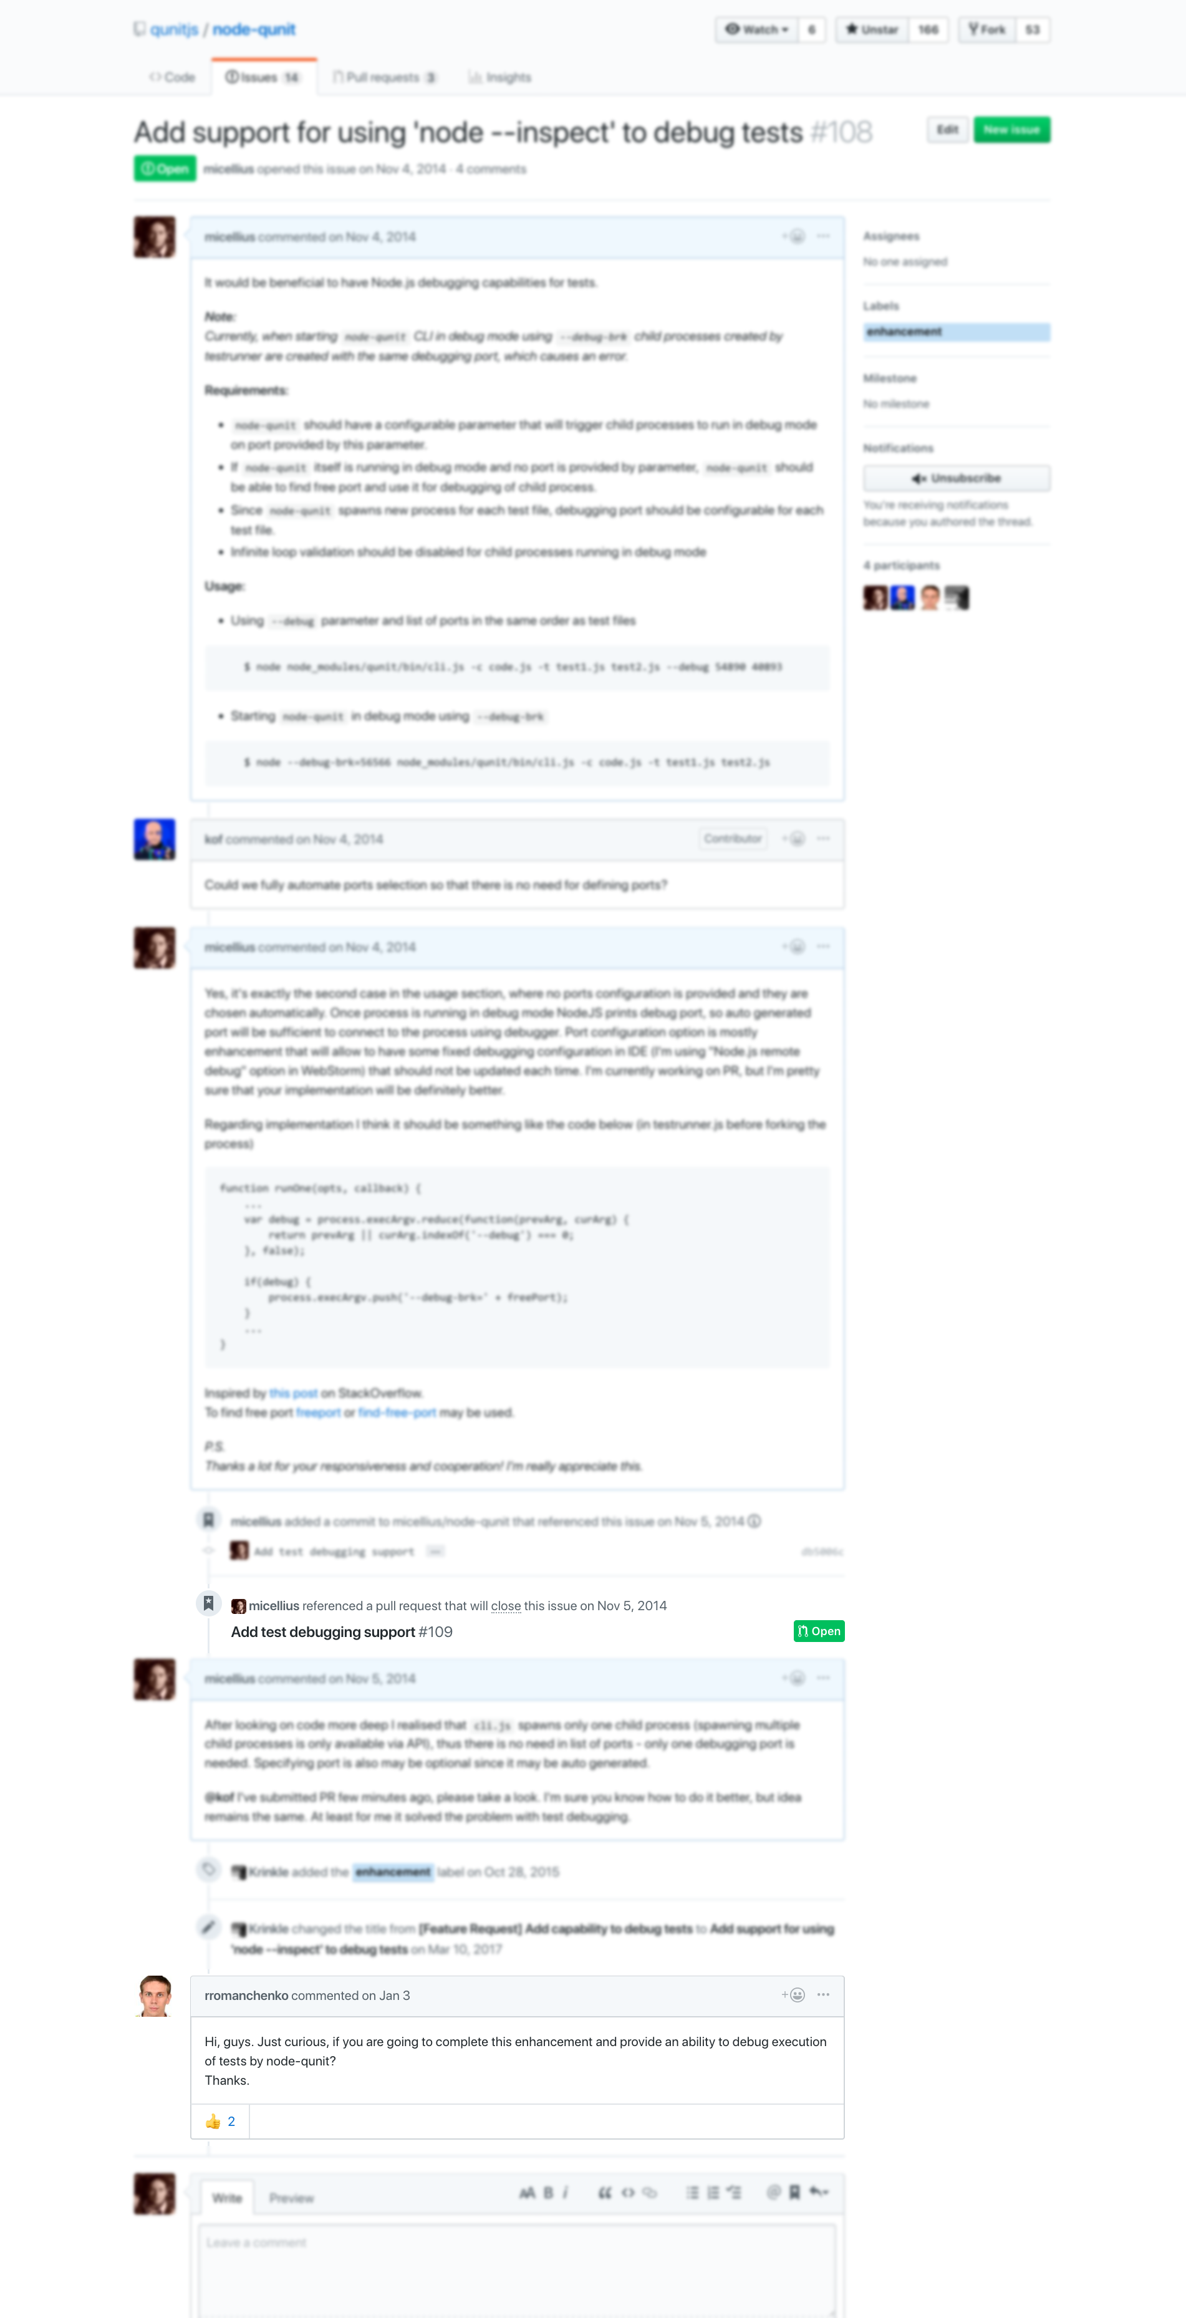
Notes:
https://github.com/qunitjs/node-qunit/issues/108

Slide 30
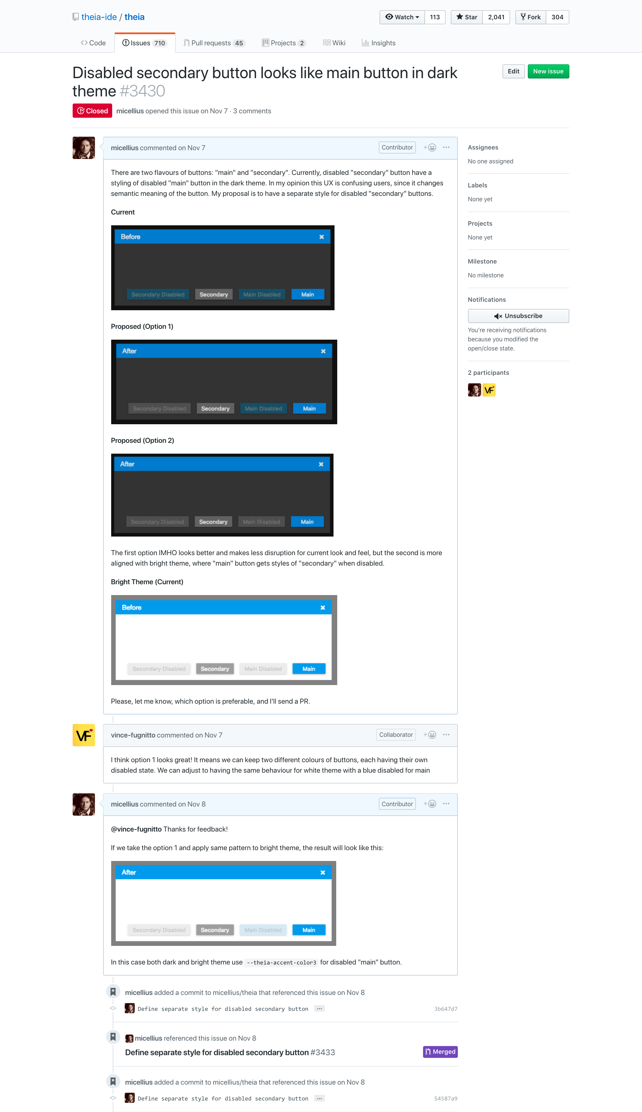
Notes:
https://github.com/qunitjs/node-qunit/issues/108

Slide 31


Slide 32

Recipe of Good Contribution
Make sure you allowed to contribute
Be polite, respect collaborators vision
Don’t reinvent the wheel
Be as precise as possible
Discuss an issue before making PR
Anticipate changes to your work
Enjoy

Slide 33


Slide 34

Key Takeaways
Remember, Open Source Software is a code with a license
Use Open Source Software smartly
Contribute to Open Source Software, it’s not that hard

Slide 35

Key Takeaways
Remember, Open Source Software is a code with a license
Use Open Source Software smartly
Contribute to Open Source Software, it’s not that hard

Slide 36
Thank you.
Contact information:
Vadim Tomnikov
Development Architect, CxP
14 Eli Hurvitz st., Ra’anana, Israel 43662
E: vadim.tomnikov@sap.com
T: +972-9-7779433

Slide 37
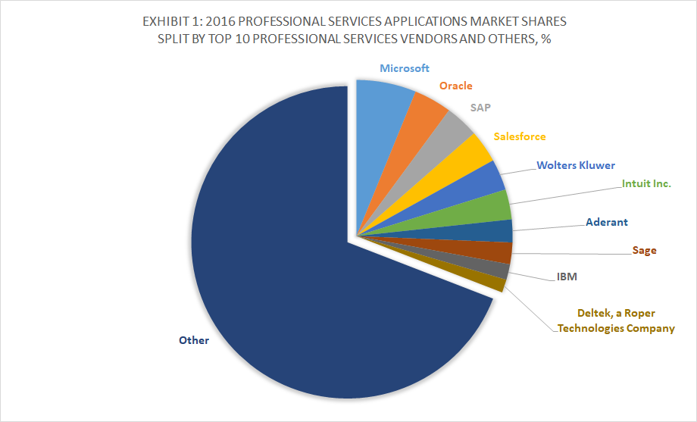
Notes:
The dark blue is actually OSS ☺

